Slide 1

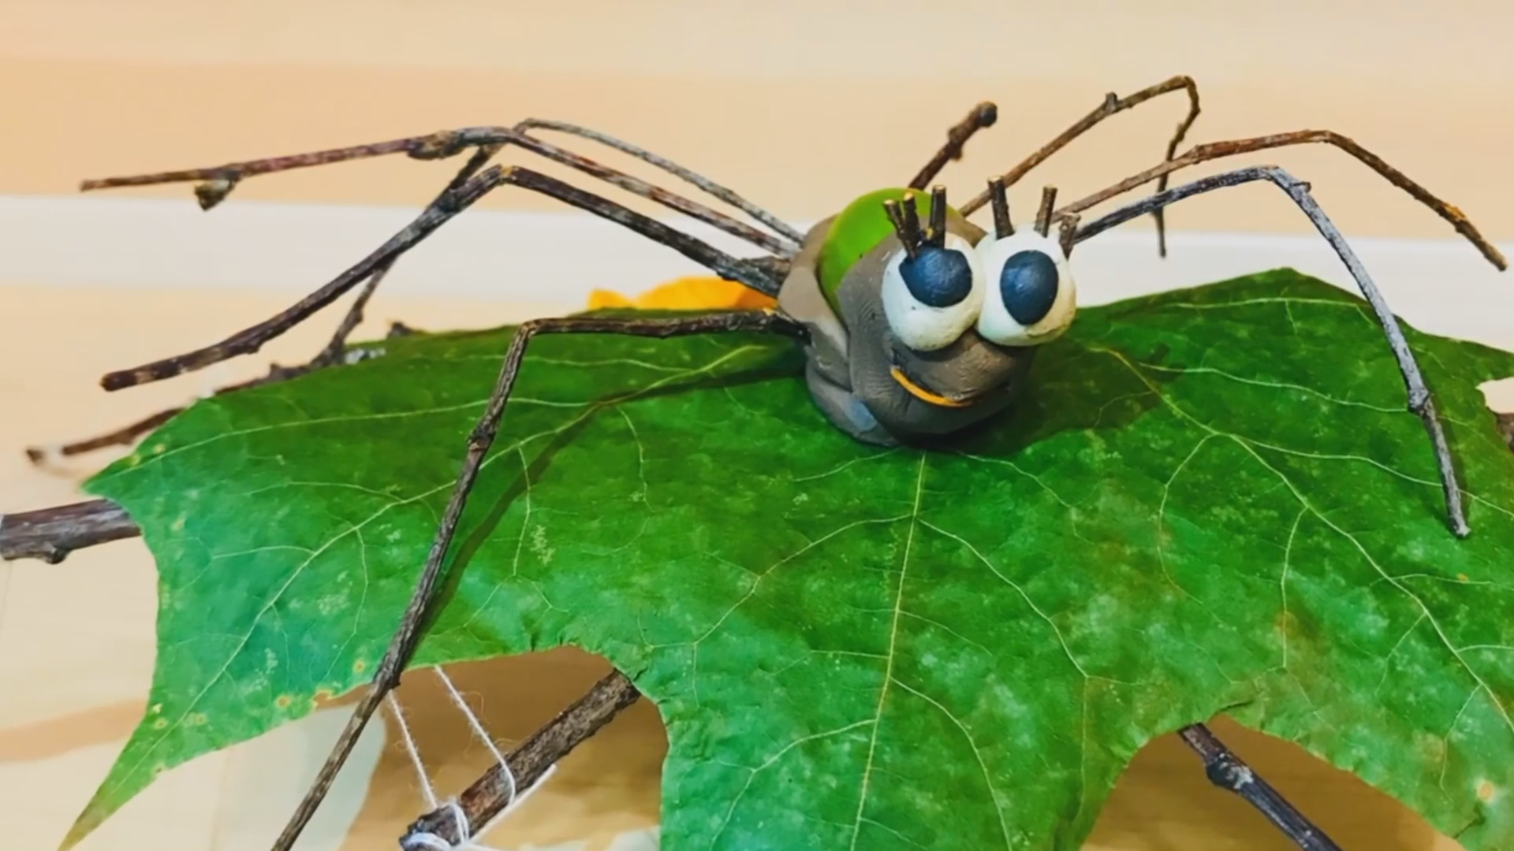
Дизайн і технології
Сьогодні
Урок
№15
«Веселі павуки». Робота з природними матеріалом.

Slide 2
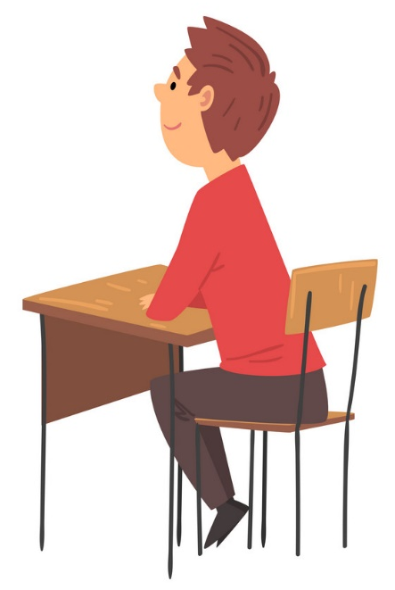
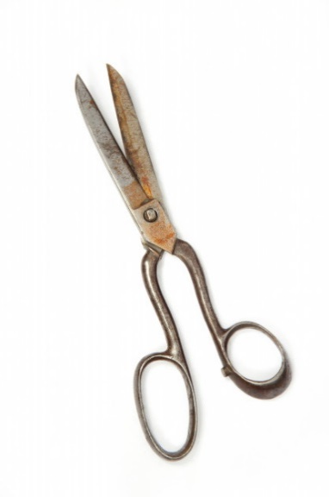
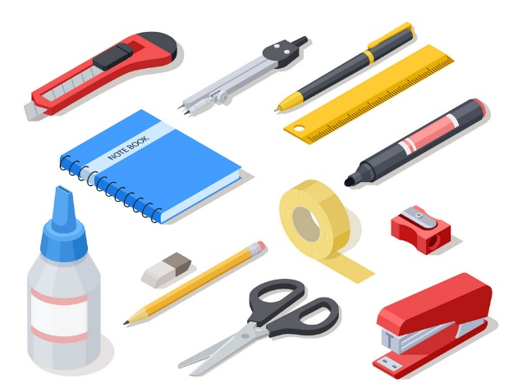

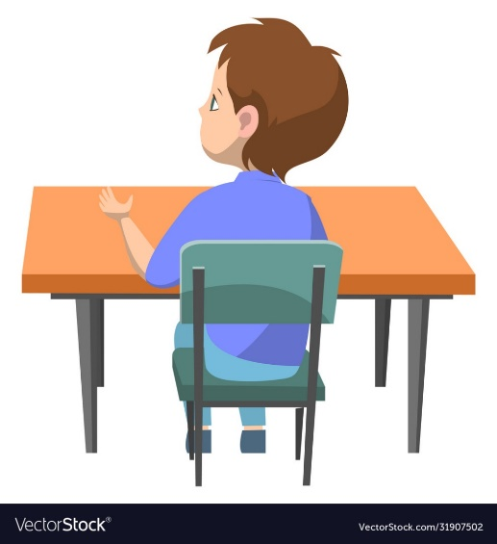
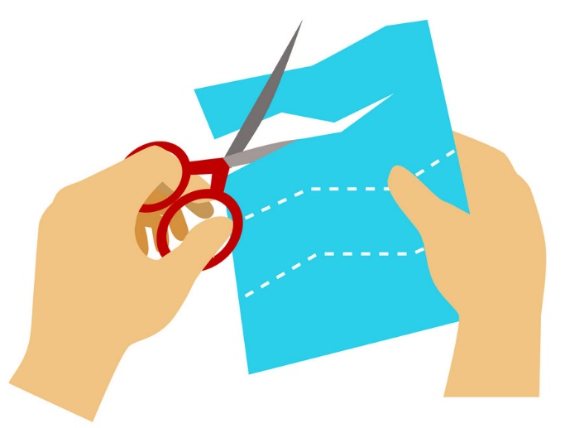
Сьогодні
09.12.2022
Пригадаємо загальні правила безпеки на уроках дизайну і технологій
Перед роботою перевірте справність інструментів та наявність матеріалів
Забороняється працювати несправними чи тупими інструментами!
Підготуй своє робоче місце
Використовуйте інструмент лише за призначенням
Коли вчитель починає говорити, потрібно припинити роботу й уважно слухати інструктаж!
Роботу можна розпочинати лише з дозволу вчителя

Slide 3
Сьогодні
09.12.2022
Пригадайте з уроків «Я досліджую світ»
На скільки різноманітний світ тварин?
Черви
Птахи
Молюски
Павукоподібні
Плазуни
Ракоподібні
Земноводні
Ссавці
Комахи

Slide 4
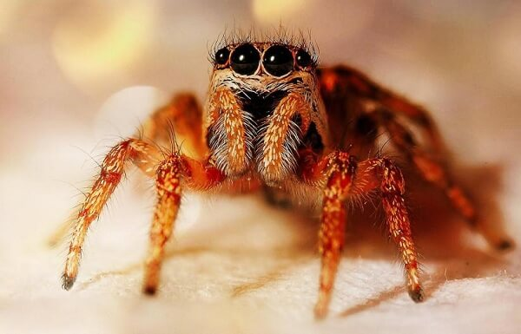
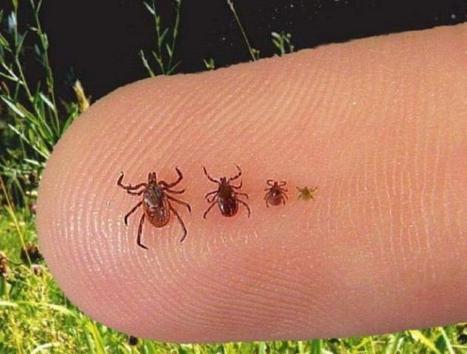
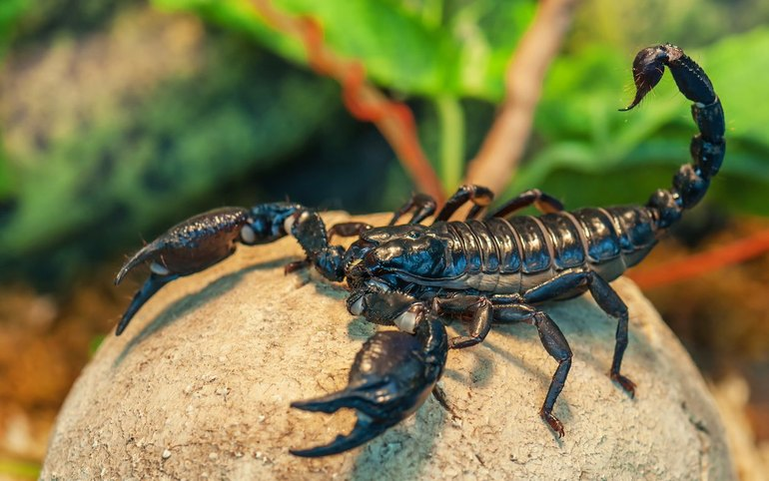
Сьогодні
09.12.2022
Клас павукоподібних

Slide 5
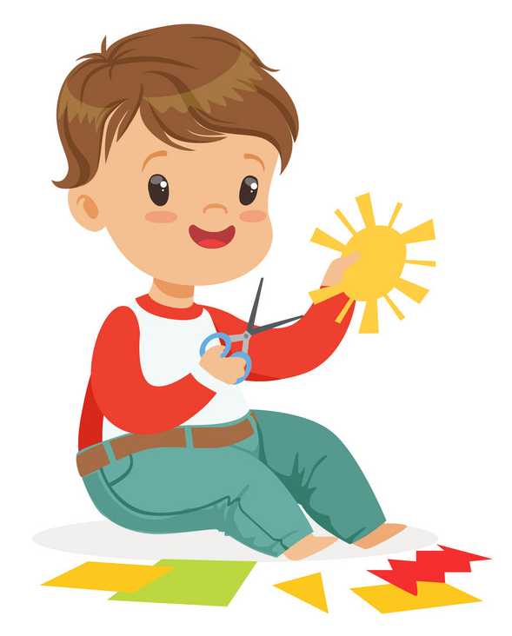
Сьогодні
09.12.2022
Інструктаж. Правила роботи з ножицями
Ножиці — це небезпечний інструмент. Поводься з ними обережно.
На робочому місці поклади ножиці так, щоби вони не виступали за край парти.
Тримай ножиці лише вістрями донизу.
Різати на ходу забороняється. Під час різання не вставай з місця.
Передавай ножиці закритими і кільцями вперед.
Під час роботи з ножицями притримуй матеріал лівою рукою так, щоб він не потрапляв на лінію різання.

Slide 6
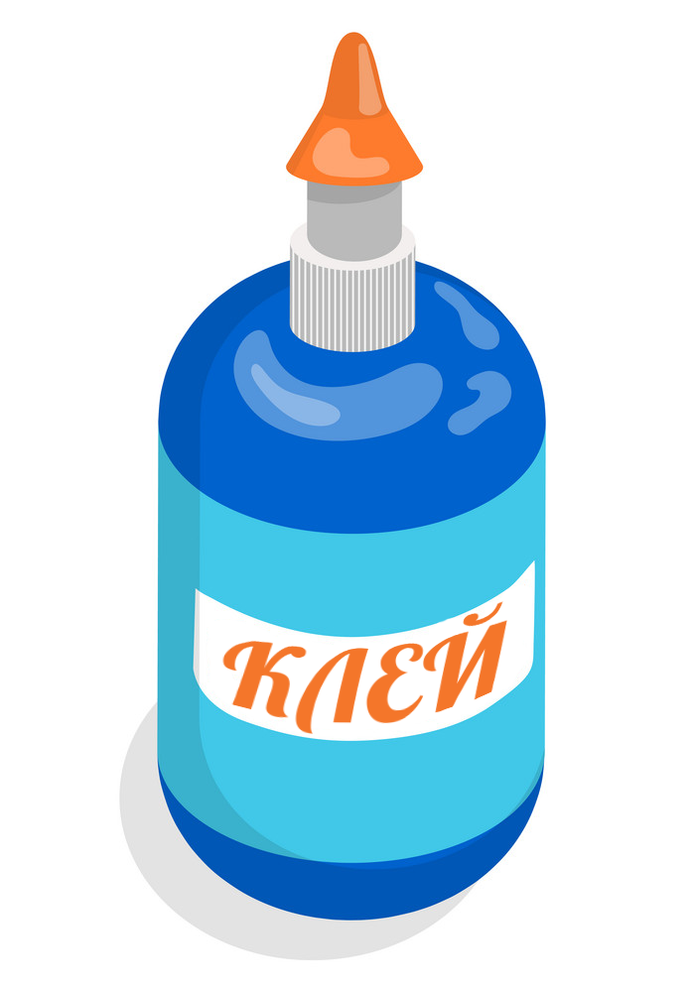
Сьогодні
09.12.2022
Інструктаж. Правила роботи з клеєм
Клей потрібно наносити пензликом від середини до країв.
При потраплянні клею на одяг, його слід негайно змити водою.
Для притискання елементів аплікації і витирання рук треба користуватися серветкою.
Закінчивши роботу, клей потрібно щільно закрити, пензлик і посуд помити.

Slide 7
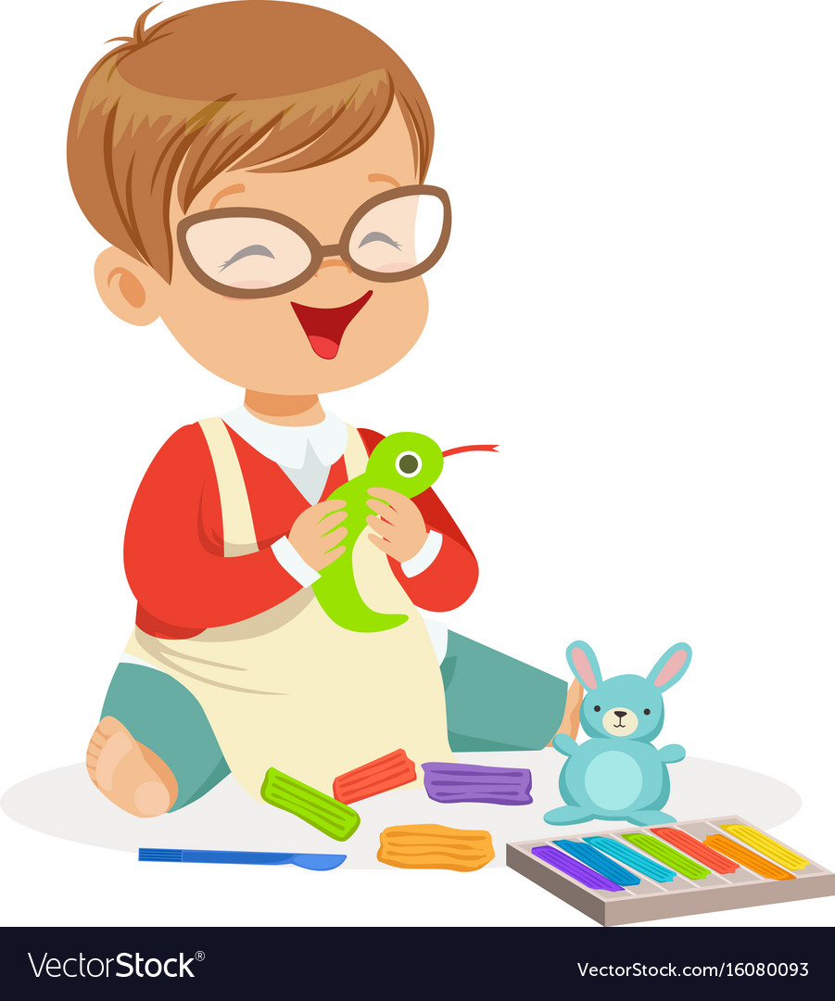
Сьогодні
09.12.2022
Інструктаж. Правила роботи з пластиліном
Розминати і розгортати пластилін потрібно на дощечці.
Розрізай пластилін стекою.
Невикористаний пластилін поклади в клітинку упаковки.
Не бери пластилін до рота, не торкайся брудними руками обличчя, очей, одягу. Не чіпай зошити, книги, гумки — скрізь будуть жирні плями, по яких жодна ручка не пише.

Slide 8
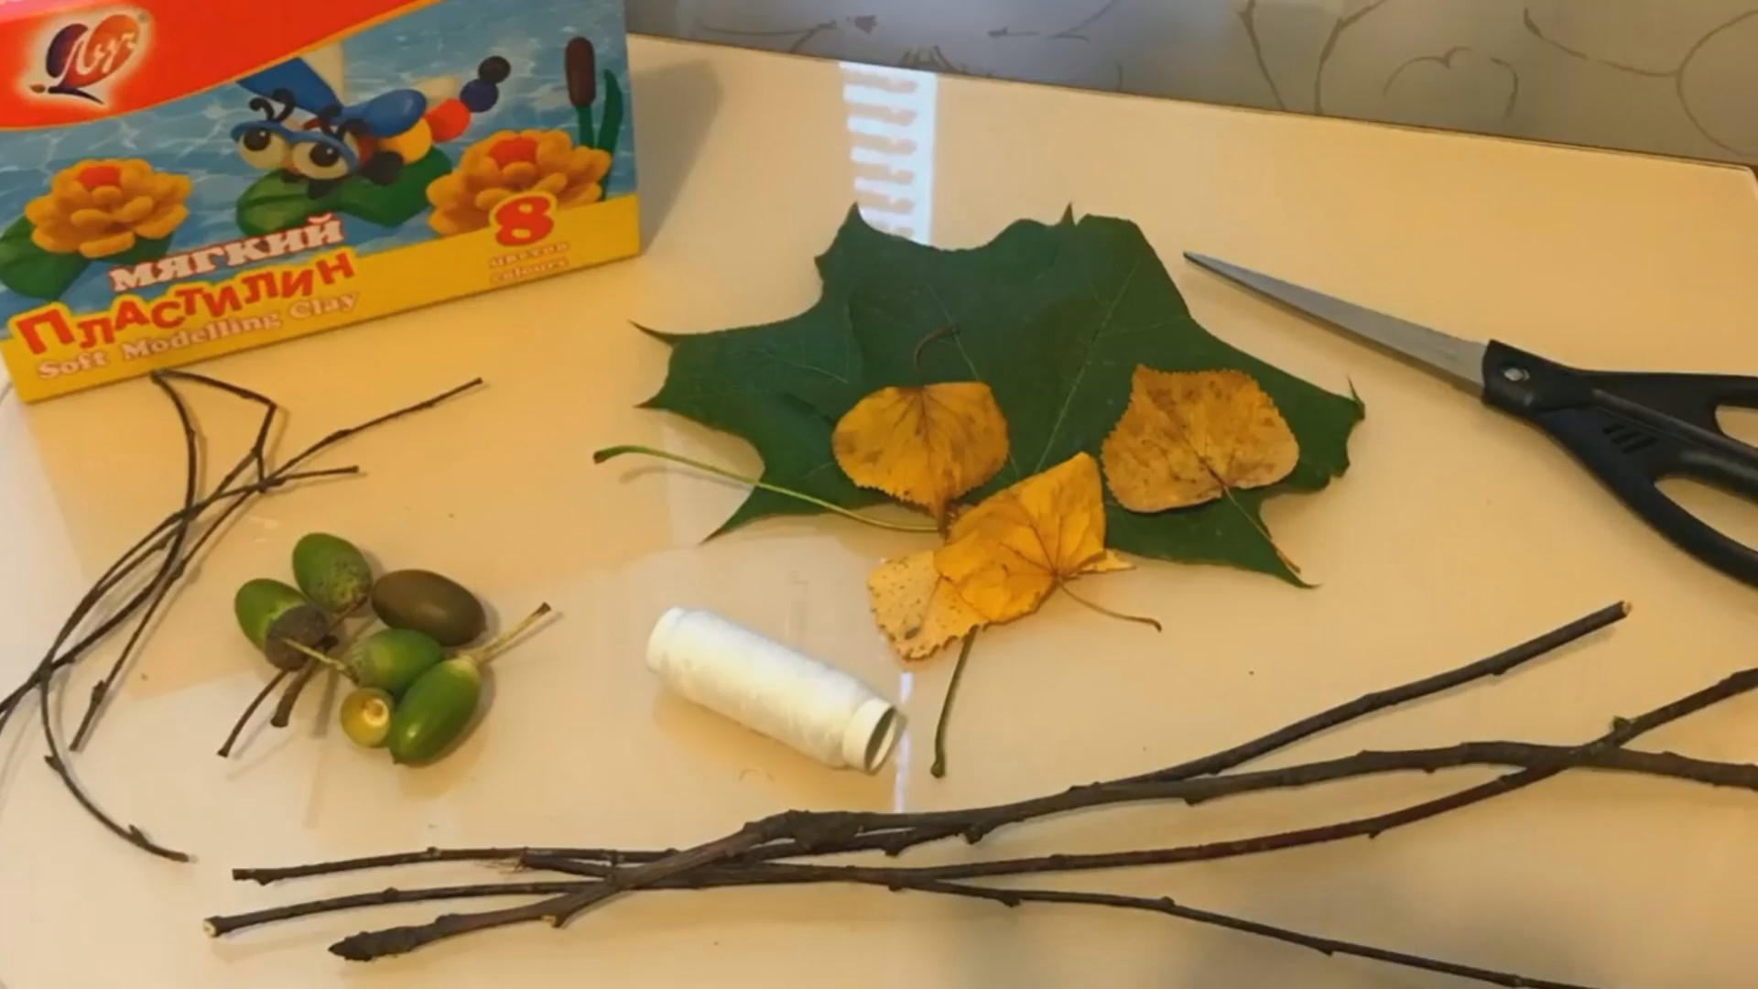
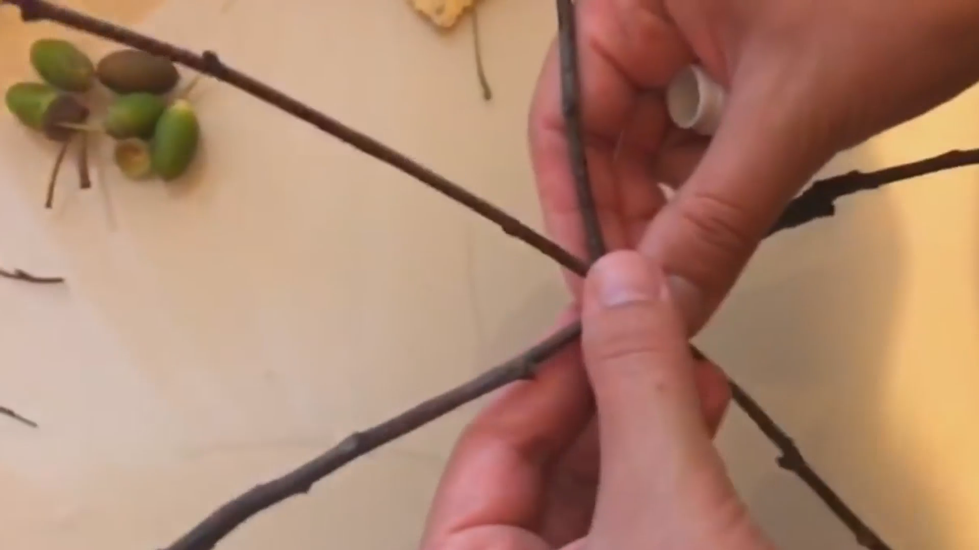
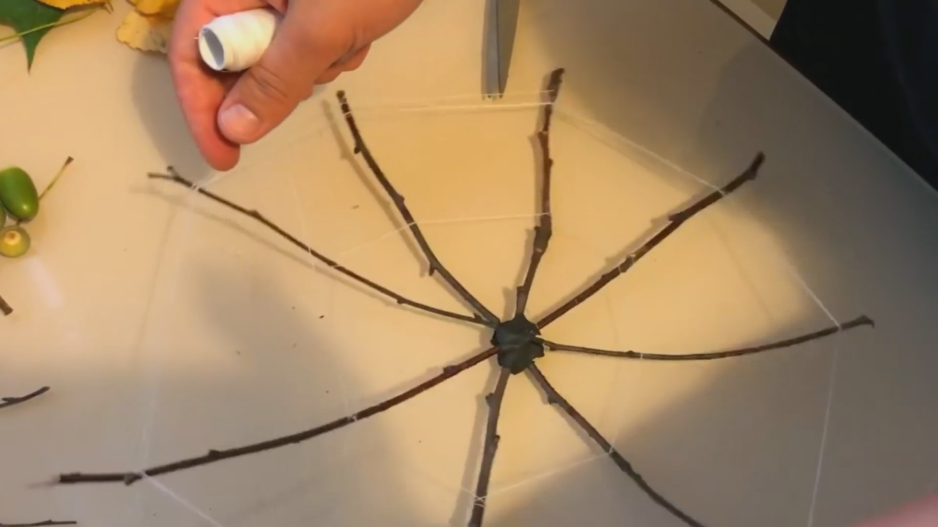
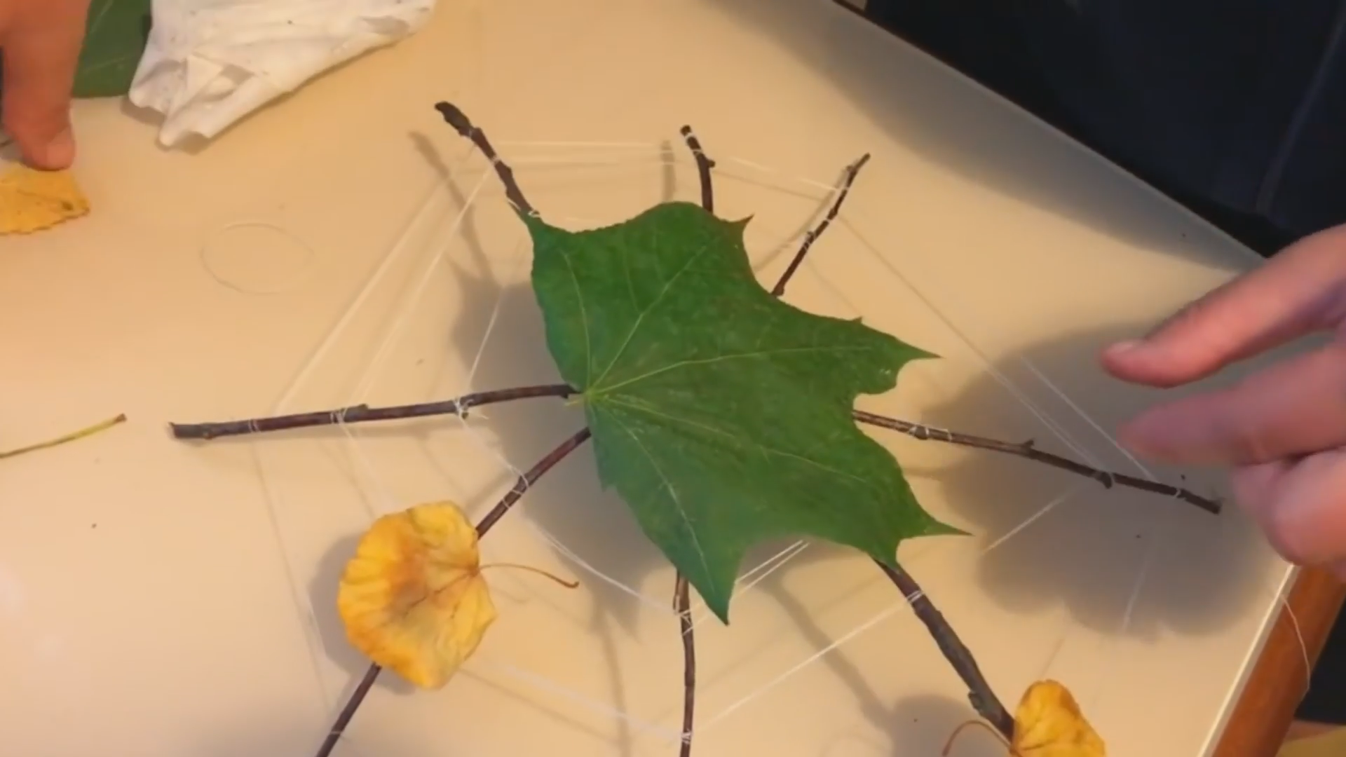
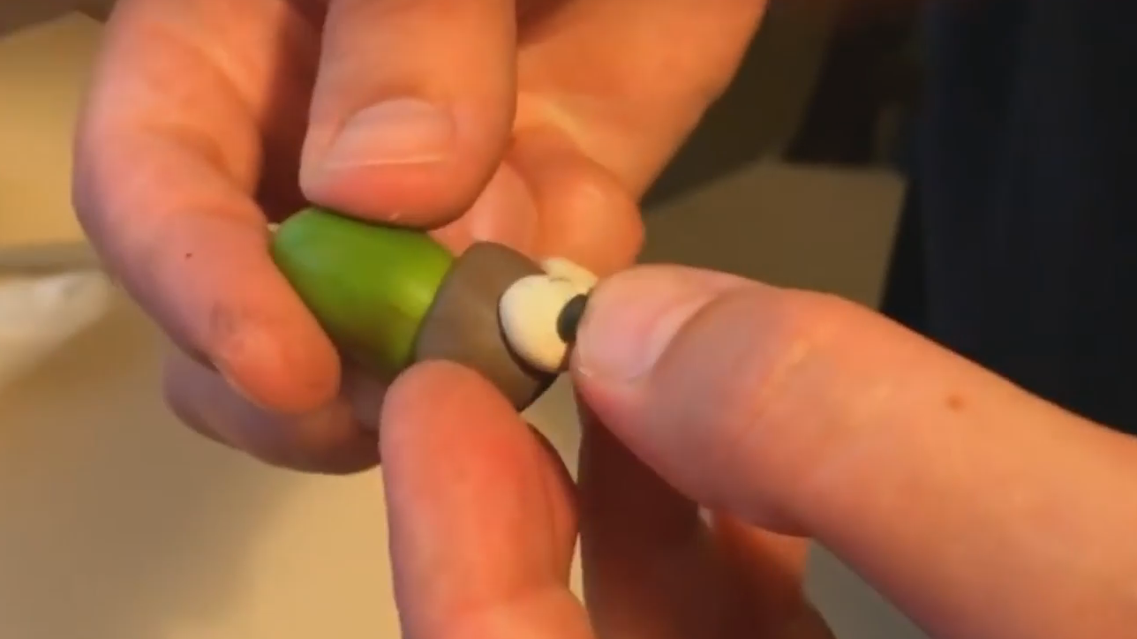
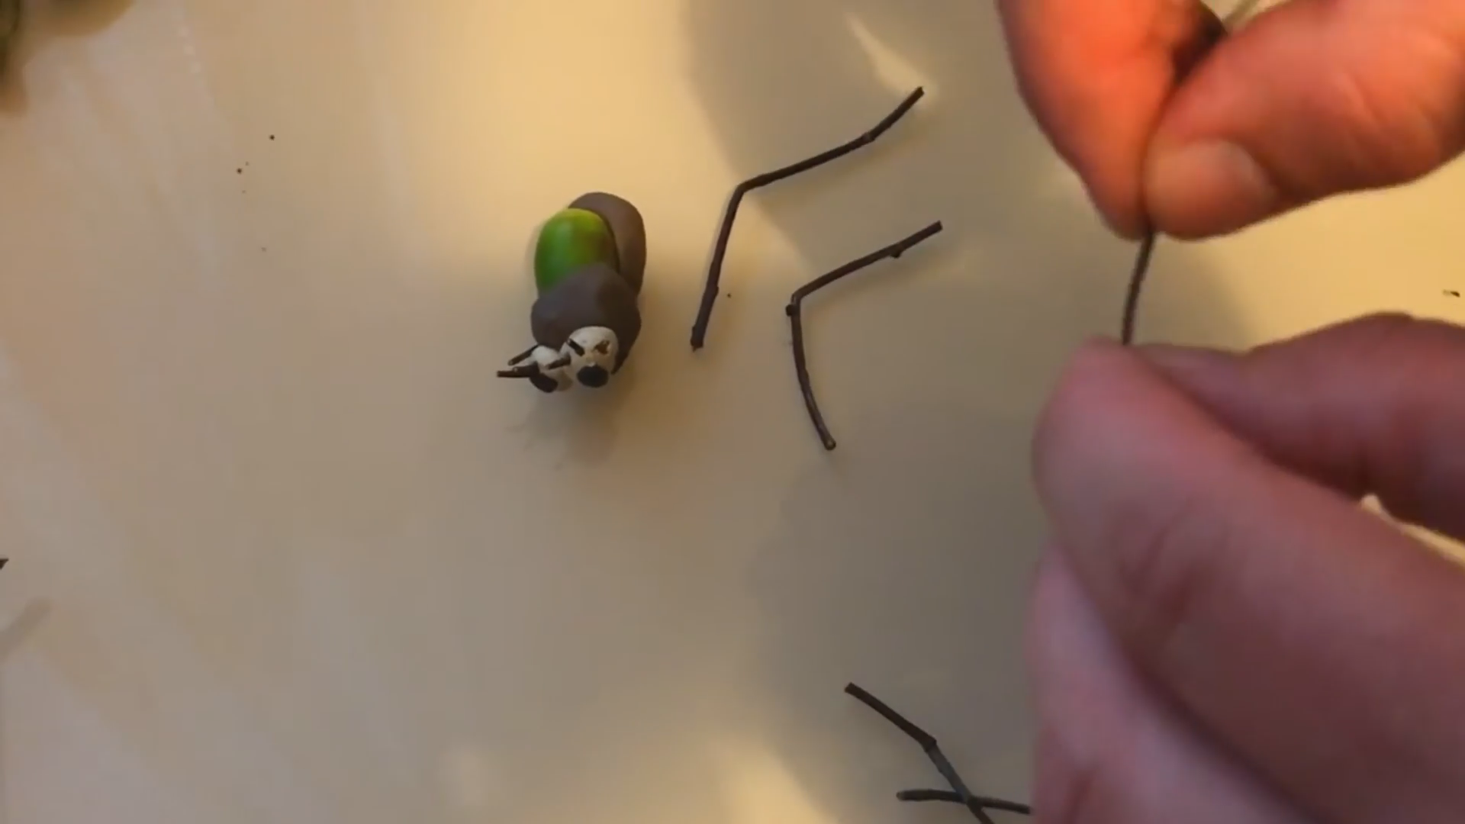
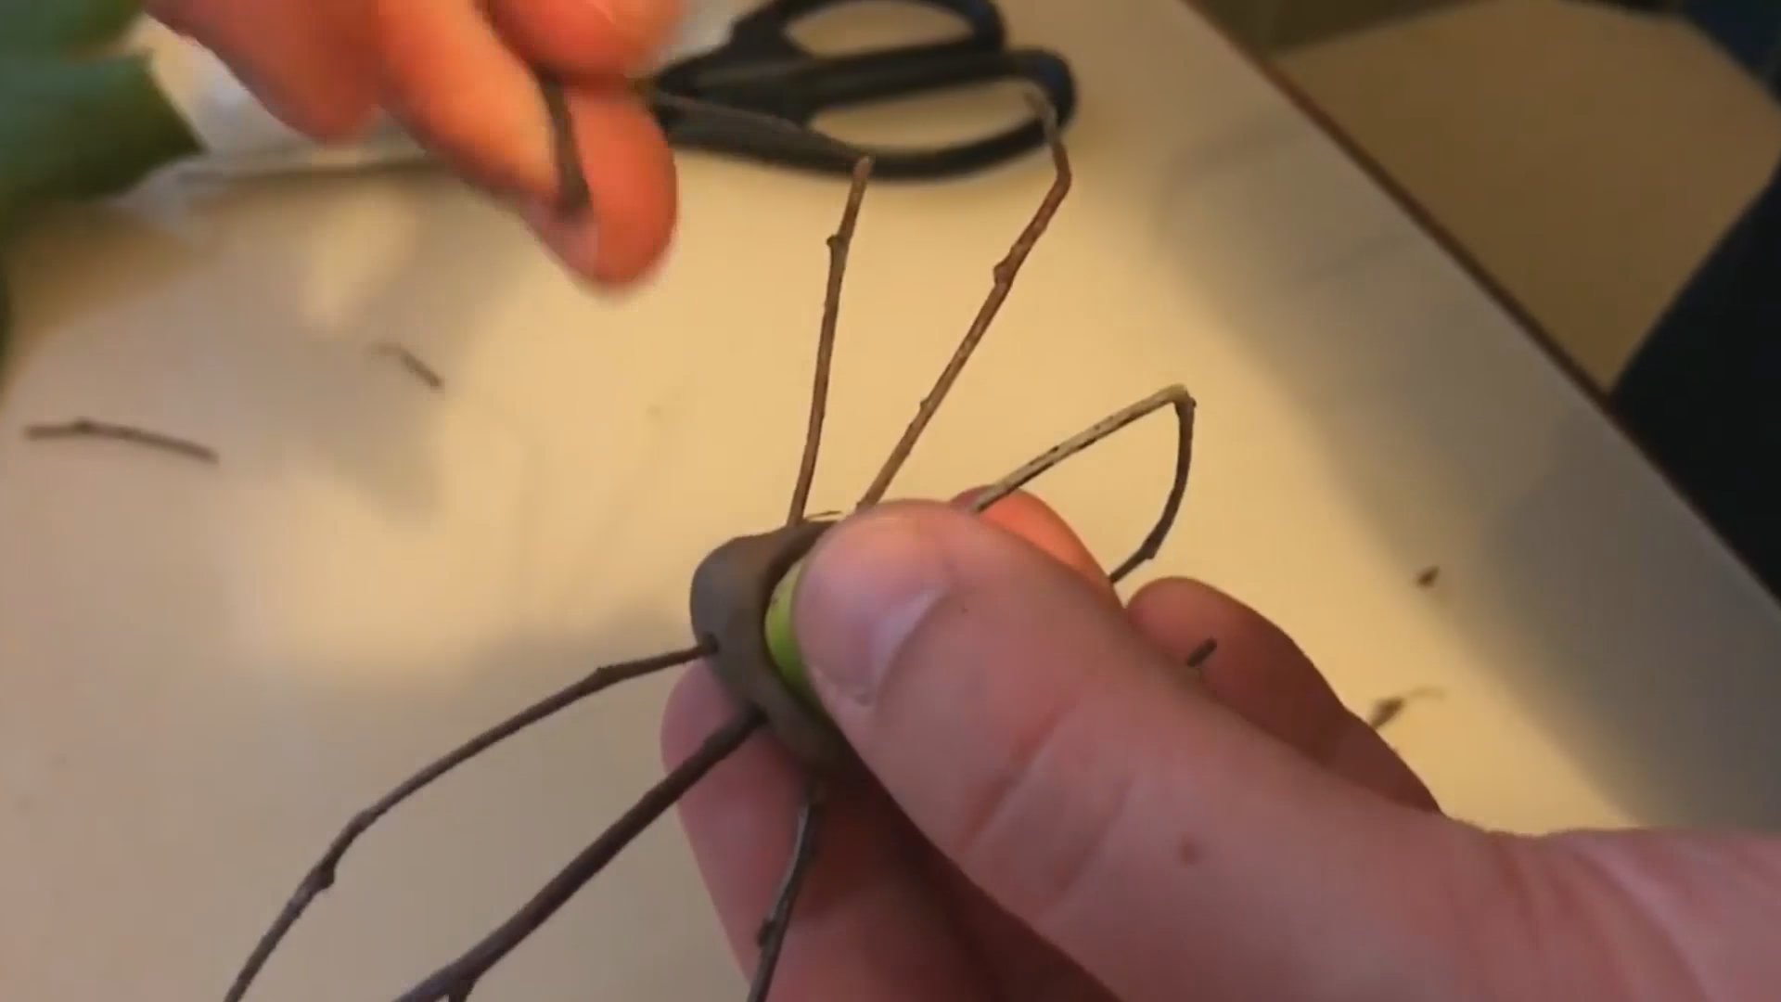
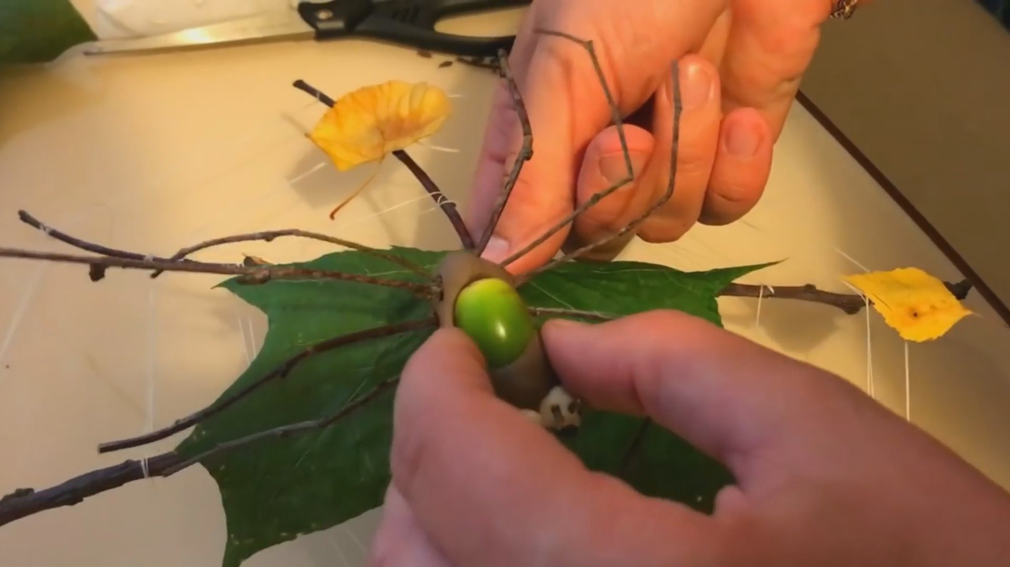

Сьогодні
09.12.2022
Демонстрація інструкційної картки. Робота за поданим планом
1
2
3
4
5
6
7
8
9

